Slide 1

전국 미세먼지 지도
웹프로그래밍기초
202395010 김재현

Slide 2
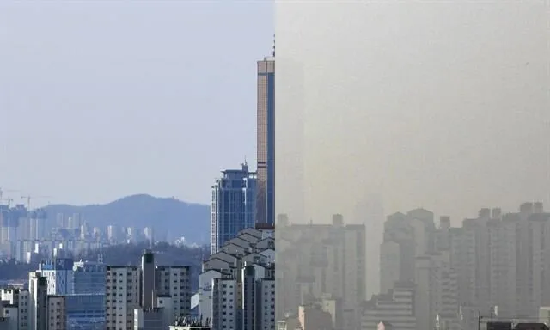
목차
프로젝트 주제
프로젝트 목적
프로젝트 기대효과
사용 공공데이터
프로젝트 주요기능
프로젝트 성과 및 느낀점

Slide 3

프로젝트 주제
미세먼지
궁굼증
미세먼지가 왜이리 심하지
여기는 얼마나 심할까
전국 미세먼지 지도를 만들자
전국 최고 최저 중간 그리고
내가 궁굼한 지역은 몇등일까

Slide 4

프로젝트 목적
최고 최저 지역
중간 지역
검색한 지역
우리나라 미세먼지가
가장 없는곳과
가장 많은곳을 찾아
표시해 줍니다
전국을 미세먼지로
등수를 매겼을때
중간 등수는 어떤지역인지
찾아 표시해 줍니다
내가 검색한 지역에
미세먼지 측정소가 있다면
마커로 표시해주고
몇등인지도 알려줍니다

Slide 5
프로젝트 기대효과
미세먼지 정보 획득
미세먼지 대비
대한민국에 미세먼지가 얼마나 심한지 심하다면 어떤곳이 심하고 깨끗하다면 그나마 어떤곳이 깨끗한지 알려줍니다
내가 사는 지역이나 궁굼한 지역을 검색하여 그 지역의 미세먼지 농도는 얼마나 심한지 전국 등수는 몇등인지 알려줍니다
미세먼지 수치 정보를 바탕으로 환기를 할지 말지 결정 가능합니다
미세먼지 수치 정보를 바탕으로 마스크를 쓸지 말지 결정 가능합니다
미세먼지 전국 등수를 바탕으로 검색지의 미세먼지를 확인하여 여행지 정보에 활용 할 수 있습니다

Slide 6


사용 공공 데이터
공공데이터
카카오 맵 API
전국 미세먼지 데이터를
얻기 위해 공공 데이터 포털의
OpenAPI
한국환경공단_에어코리아_대기오염정보_20201125를 이용했습니다
지도 표시, 마커 찍기, 안내
주소 좌표 변환 기능이
필요하여 카카오 맵 API를
이용했습니다

Slide 7
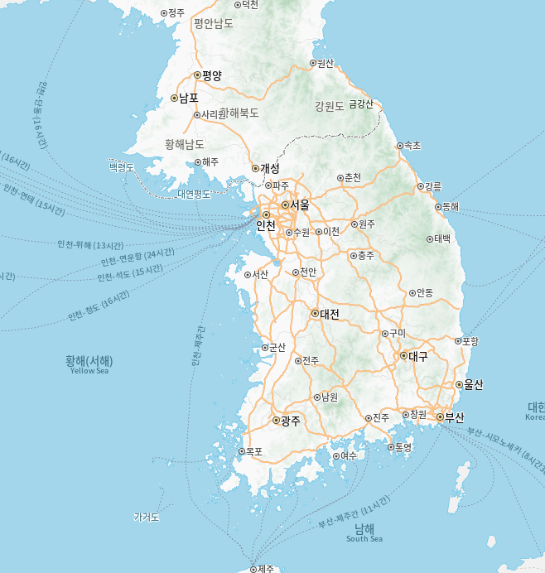
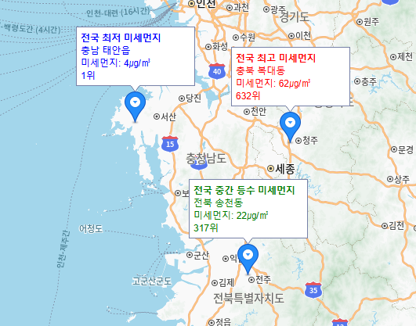
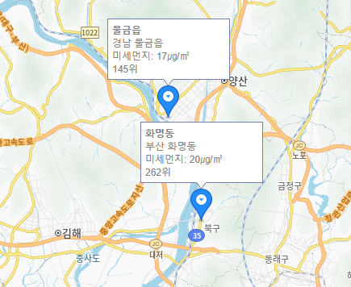
주요 기능
지도 표시
최저 최고 중간 마커
검색후 마커 표시
.

Slide 8
프로젝트 성과 및 느낀점
우리나라에 이렇게 많은 미세먼지 측정소가 있었고
관련 데이터를 실시간으로 제공해 주는지 몰랐습니다
이번 프로젝트를 하며 JS와 JSON을 깊이 이해하게 되었고
각종 Web API의 사용 및 요청에 관해서도 잘 알게 되었습니다. 또한 개인적으로 건강관리의 중요성에 대해서도 깊이 느꼈으며
ChatGPT같은 생성형 AI의 도움으로 문제를 해결한건
이번이 처음 이였는데 정말 큰 도움이 되었고 잘 사용하면
훌륭한 도구라는 것을 알게 되었습니다
앞으로도 자주 이용 할 것 같습니다

Slide 9

감사합니다.
김재현
컴퓨터공학부 202395010
S-202395010@sillain.ac.kr

